Slide 1
Data Visualisatie Kevin Oosterlaak

Slide 2

Inleiding

Slide 3
Inleiding
Visualiseren van data
Sneller beslissingen maken
Data analyse eenvoudiger
Herkennen van patronen

Slide 4
Inleiding
D3.js
Charts.js
Apache ECharts
Frameworks specifieke libraries

Slide 5

D3.js

Slide 6

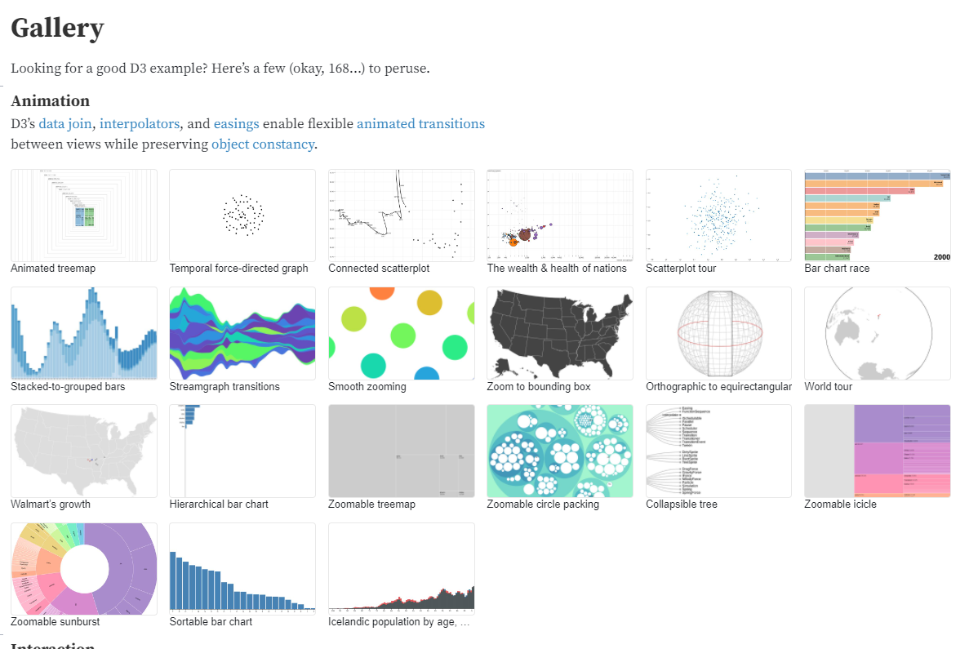
D3.js
Data-Driven Documents
Een van de meest populaire data-vis libraries
Wordt gebruikt door veel andere libraries

Slide 7
D3.js
Gigantische API
Veel vrijheid
Genoeg documentatie
Kan gebruik maken van HTML elementen, SVG en Canvas
Hoge leercurve

Slide 8




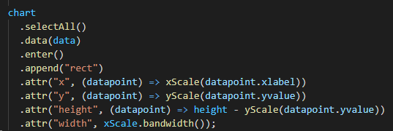
D3.js
Voorbeeld: “simpele” barchart
Inhoud: zichtbare x-as onder, y-as links en definitie van een balk
Container voor je chart aanmaken
Definieer scales voor je x- en y assen
Genereer je assen en pas je gemaakte scales toe
Definieer je balken

Slide 9
Chart.js

Slide 10

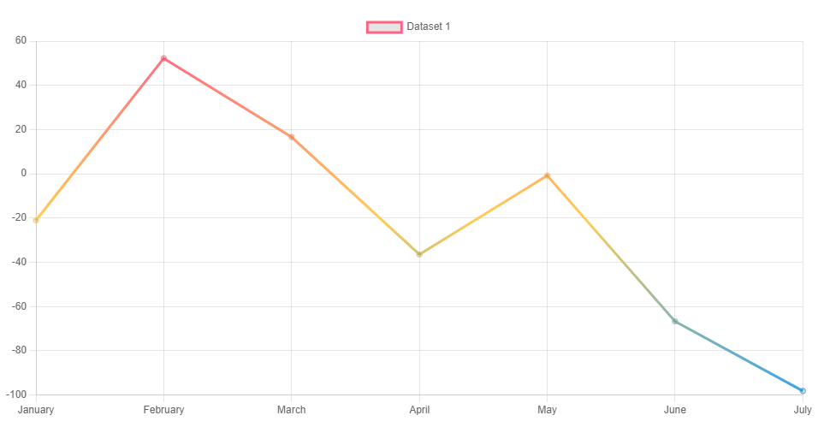
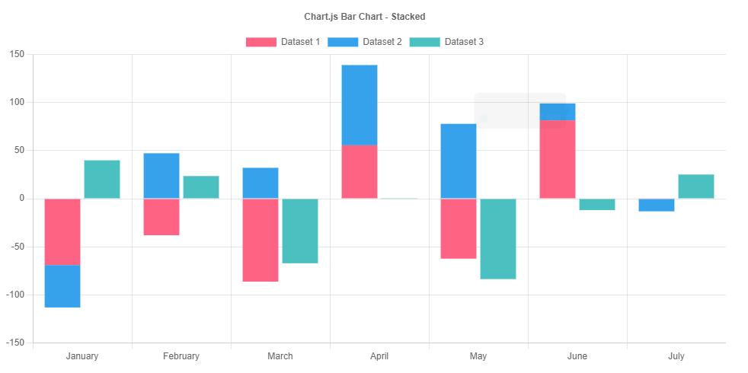
Chart.js
Makkelijk te implementeren
Maakt gebruik van canvas
Goed customizable
Custom plugins
Wrappers voor verschillende frameworks beschikbaar

Slide 11
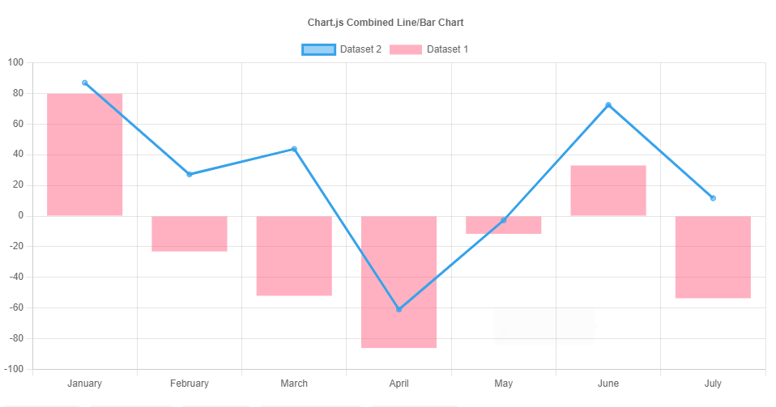
Chart.js
Heeft standaard 8 type charts
Line
Bar
Radar
Doughnut
Pie
Polar area
Bubble
Scatter
Mixed charts mogelijk!

Slide 12
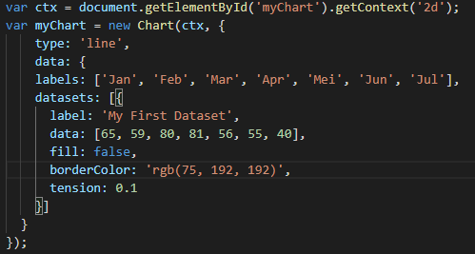
Chart.js
Voorbeeld line chart
Definieer je canvas element (kan in bepaalde wrappers worden overgeslagen)
Configureer je chart en set het in je canvas element

Slide 13

Apache ECharts

Slide 14

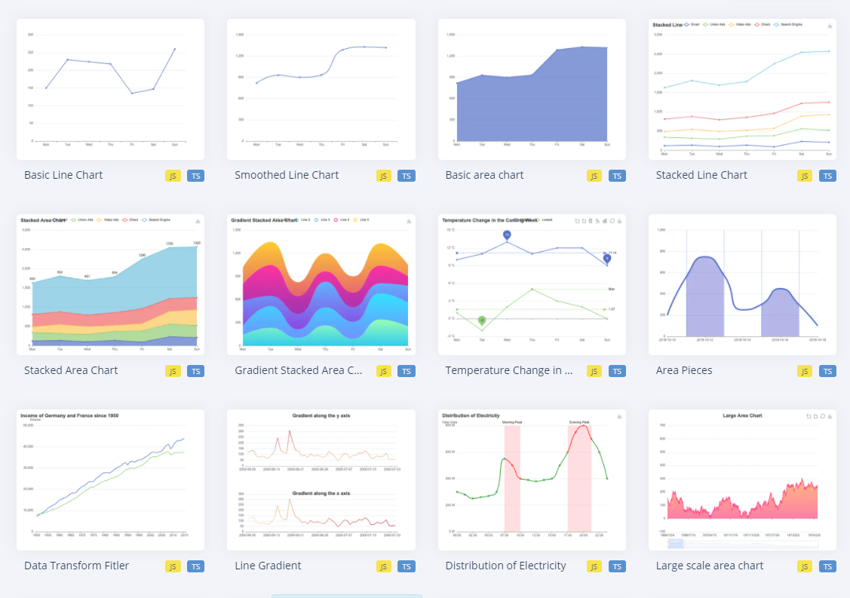
ECharts
Support beide SVG en Canvas rendering
Supports server-side rendering
Grote variatie aan type charts
Veel voorbeelden
Framework extensions

Slide 15
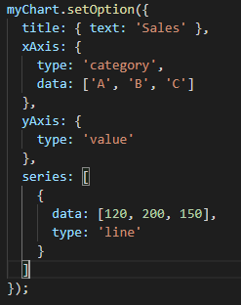
ECharts
Voorbeeld: line chart
Definieer je chart element
Configureer je chart

Slide 16
Libraries voor specifieke frameworks

Slide 17
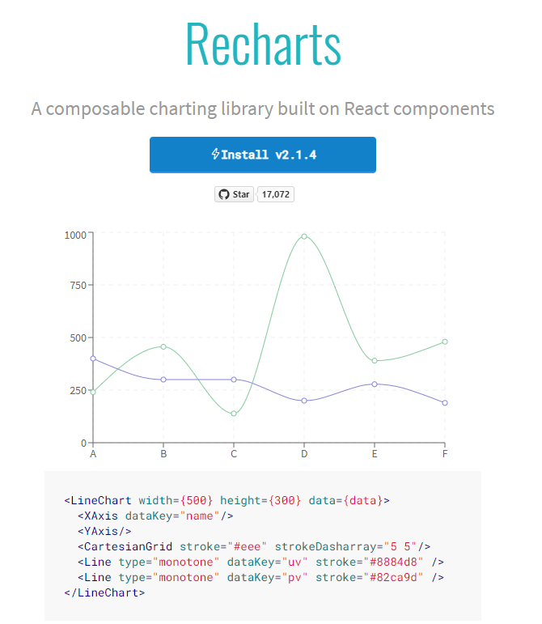
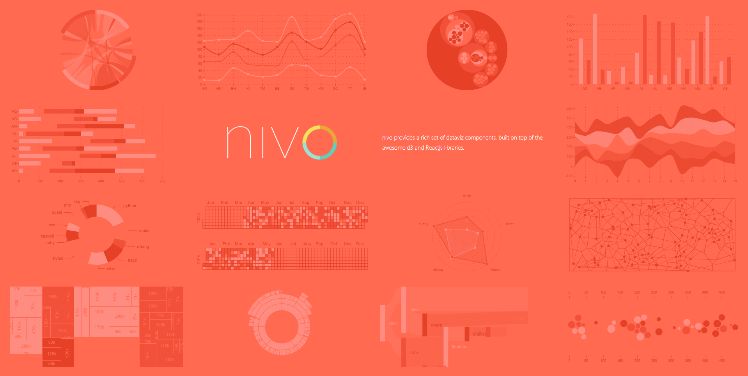
Framework specifiek
React
Recharts
Nivo

Slide 18
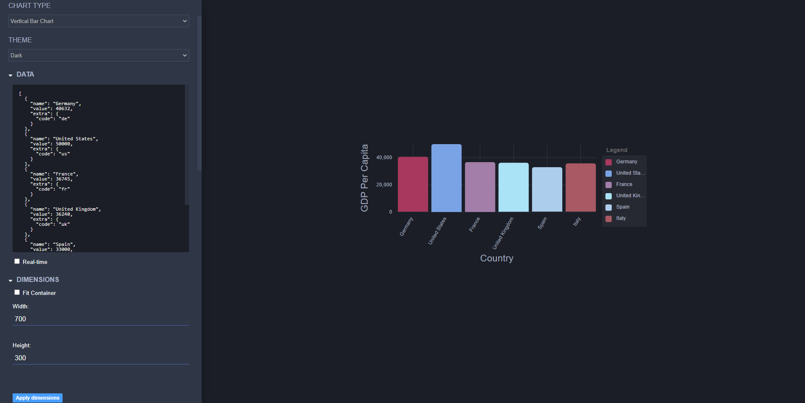
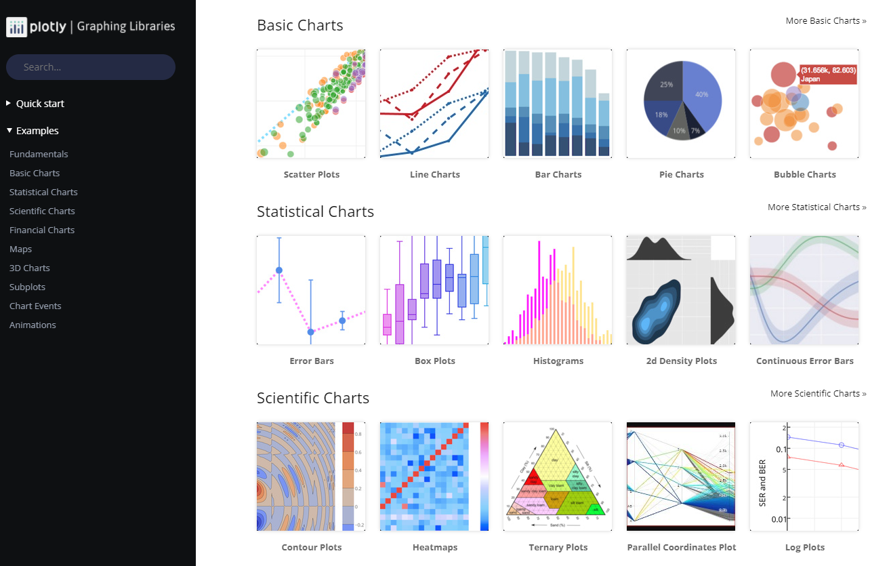
Framework specifiek
Angular
ngx-charts
angular-plotly.js

